Slide 1






中
國
語
文
湯志恩老師

Slide 2


1.
課程理念
目錄
2.
課程內容
3.
公開評核
4.
校內測驗及考試

Slide 3

1.
課程理念

Slide 4


1. 課程理念
2021-2022學年開始實施高中
中國語文科優化措施
通過語文學習，更有效培養語文素養，奠定良好的語文基礎。
文道並重，閱讀、寫作、聆聽、說話、文學、中華文化、品德情意、思維、語文自學均衡全面發展。
加強中國文學和文言經典的學習，以閱讀為語文學習的根本，透過範文輸入語文養份，鼓勵適量背誦，以豐富語文積澱。

Slide 5
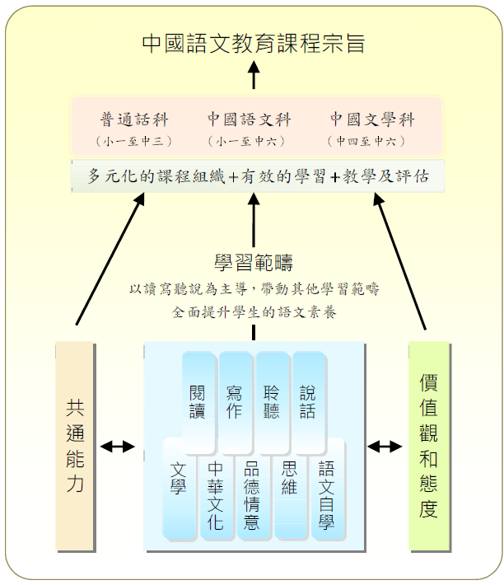
1. 課程理念

Slide 6
2.
課程內容

Slide 7


2. 課程內容
優化高中課程後，融合必修和選修部分，可以因應學生學習靈活組織單元。
加強課程內文學文化或綜合讀寫聽說的學習。
與校本評核閱讀匯報結合、選讀經典名篇、或觀看由名篇改編的影視作品片段，增加學習趣味。
各學習階段設有「建議篇章」，以進一步提升學生的閱讀能力，豐富語文積澱。

Slide 8
高中文憑課程學習時間安排
中六
中五
中四
必修部分 每星期7堂 | 全年約3次 閱讀活動/ 中文增潤課程
必修部分 每星期7堂 | 全年約7次 體驗學習課
必修部分 每星期7堂 | 全年約7次 體驗學習課

Slide 9
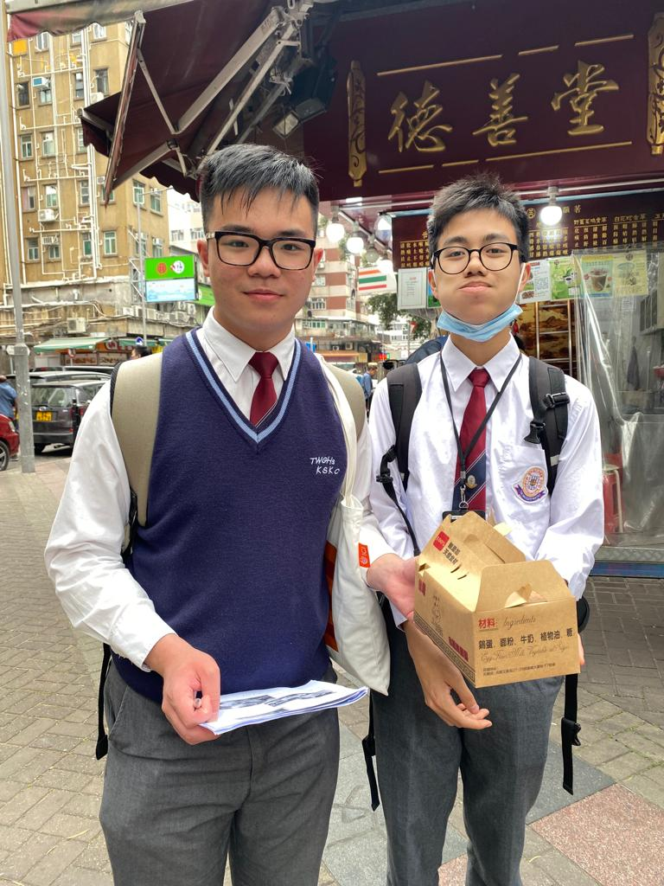
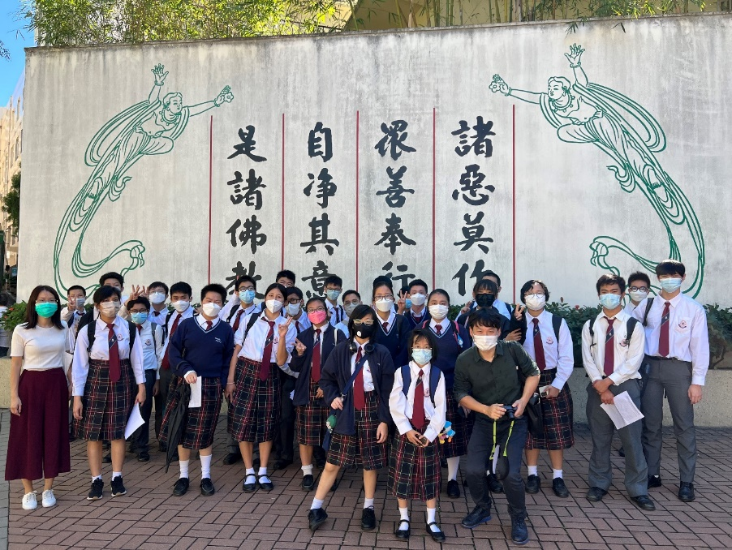
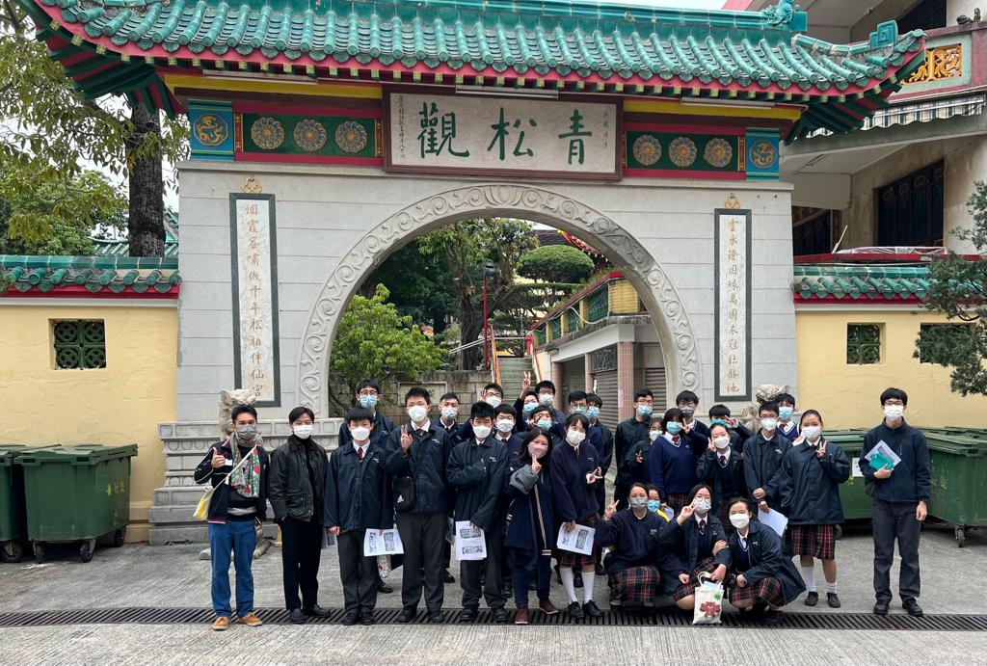
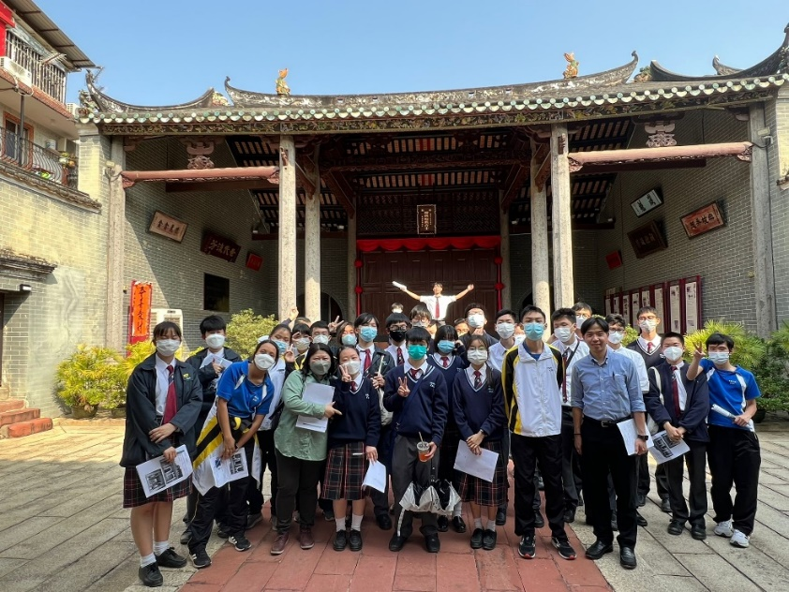
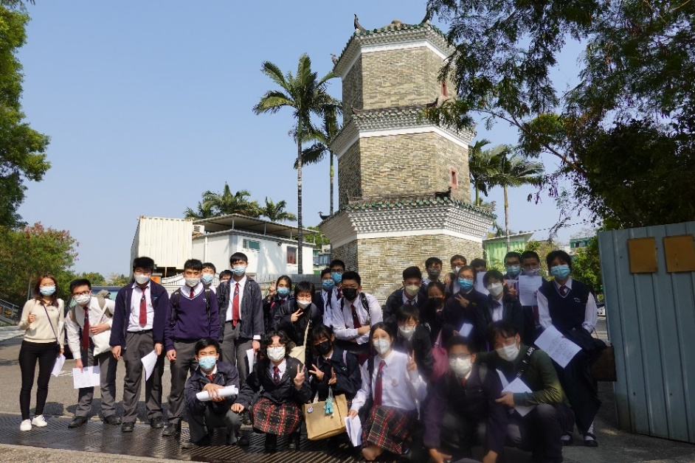
體驗學習課

Slide 10
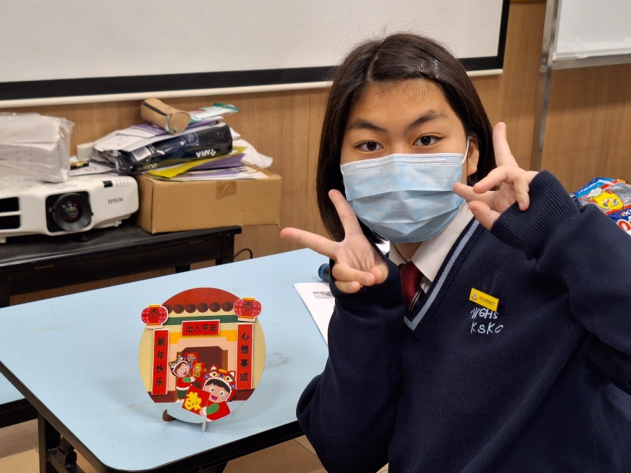
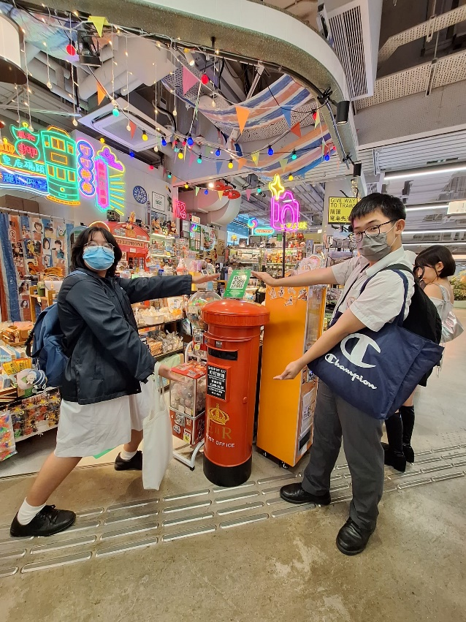
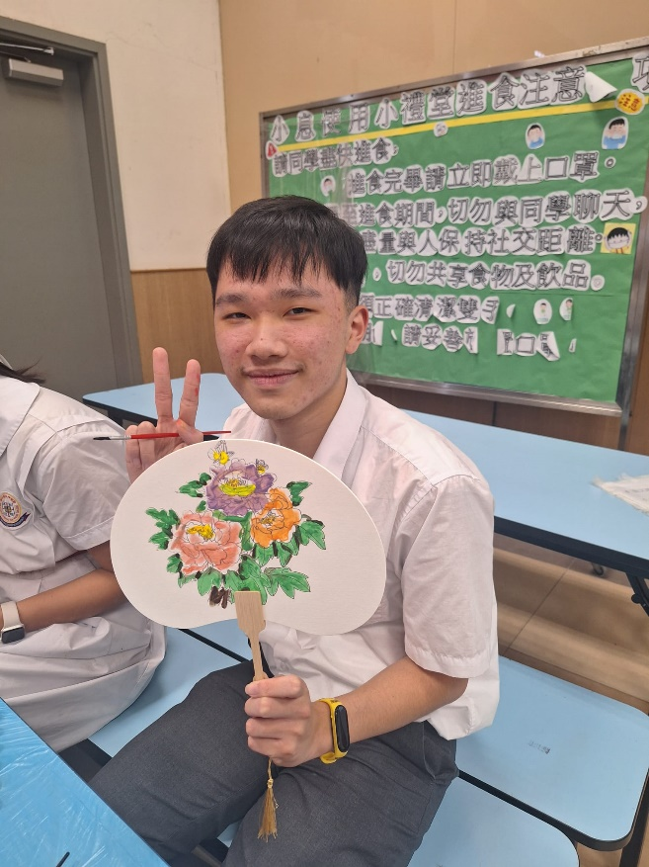
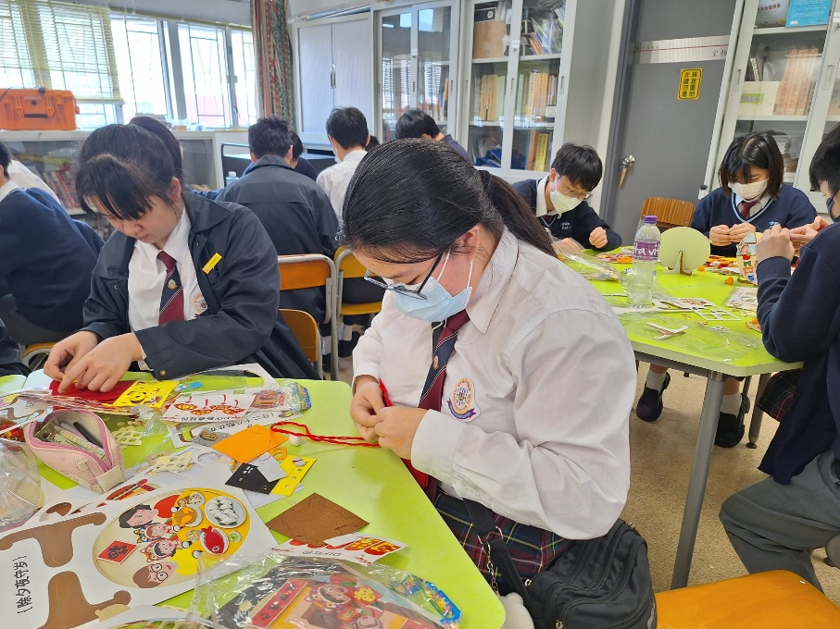
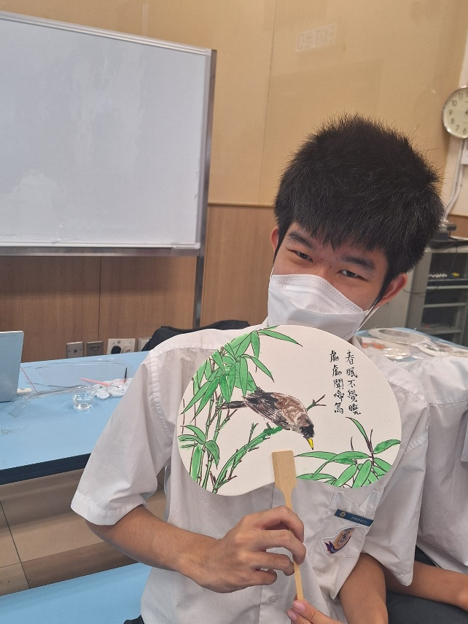
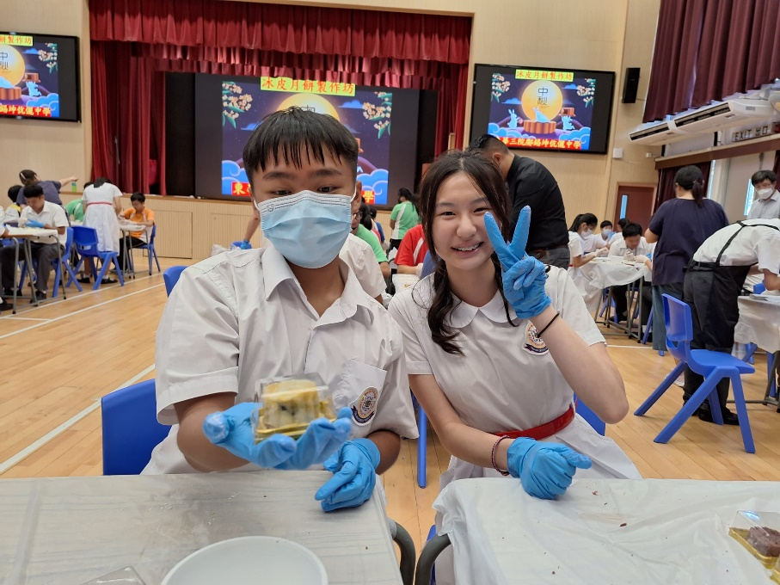
體驗學習課

Slide 11
3.
公開評核

Slide 12


3. 公開評核
部分 | 內容 | 比重 | 評核模式 | 考試時間
公開考試 | 卷一 閱讀能力 甲部： 指定文言經典學習材料 佔百分之三十 乙部： 擷取若干課外篇章設問， 文白兼備 佔百分之七十 卷二 寫作能力 甲部：實用寫作 佔百分之三十 乙部：命題寫作 佔百分之七十 | 40% 45% | 筆試 筆試 | 1小時30分鐘 2小時15分鐘
校本評核 | 閱讀匯報： 一次文字報告 一次口頭匯報 | 15% | 各呈交1個分數， 合共呈交2個分數 | 中五 中六

Slide 13

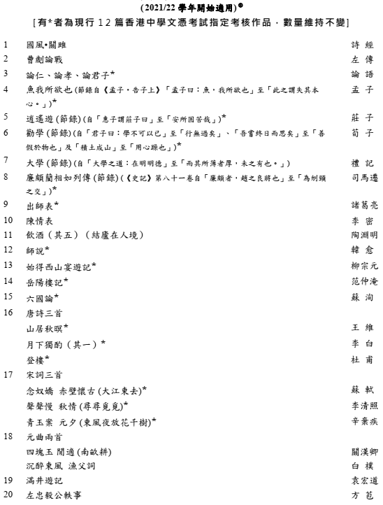
2024香港中學文憑考試評核模式

Slide 14
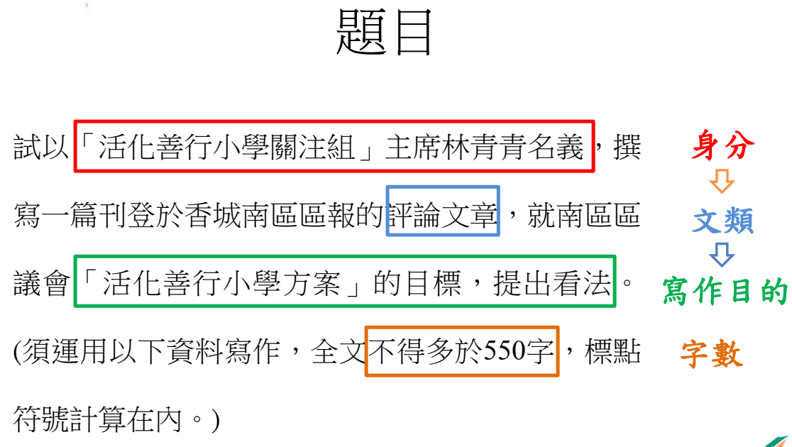
2024香港中學文憑考試評核模式 (卷二甲部 實用寫作)

Slide 15
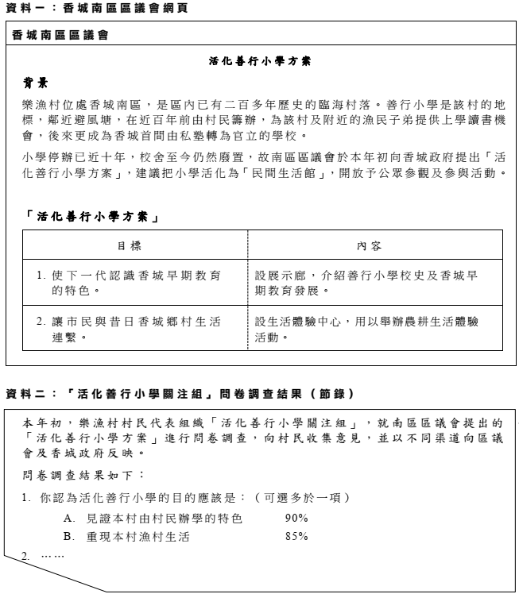
2024香港中學文憑考試評核模式
(卷二甲部 實用寫作)

Slide 16
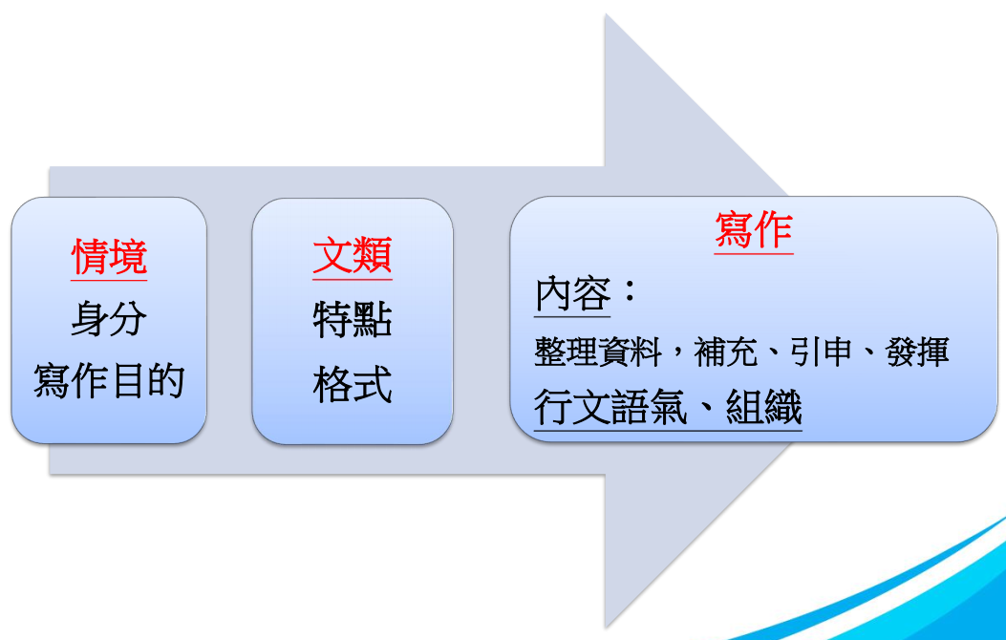
2024香港中學文憑考試評核模式(卷二甲部 實用寫作)

Slide 17

2024香港中學文憑考試評核模式(卷二甲部 實用寫作)

Slide 18
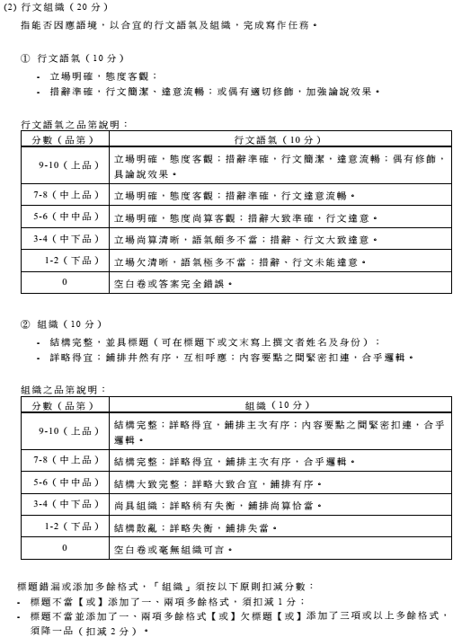
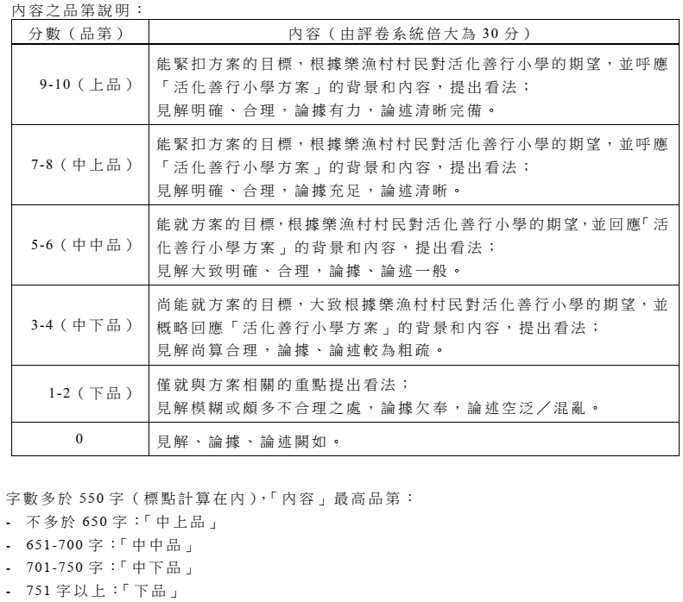
2024香港中學文憑考試評核模式
(卷二甲部 實用寫作)

Slide 19
4.
校內測驗及考試

Slide 20
統一測驗及考試 (中四A1)
第一學期、第二學期
統一測驗(30%) | 考試(110%) | 進展性評估(60%)
卷一：閱讀及 語文知識 60分鐘 15% 卷二：寫作 60分鐘 15% | 卷一：閱讀及語文知識 60分鐘 55% 卷二：聆聽及寫作 60分鐘 55% | 上課表現：10% 功課表現：20% 科本評估：30% 包括 (1)語文體驗/活動：20% (2)小測、默書{如適用}：10%

Slide 21

統一測驗及考試 (中四A2 / B)
第一學期、第二學期
統一測驗(30%) | 考試(110%) | 進展性評估(60%)
卷一：閱讀能力 60分鐘 15% 卷二：寫作能力 60分鐘 15% | 卷一：閱讀能力 1小時30分鐘 55% 卷二：寫作能力 2小時15分鐘 55% | 上課表現：10% 功課表現：20% 科本評估：30% 包括 (1)語文體驗/活動：20% (2)小測、默書{如適用}：10%

Slide 22
謝謝
！

